Slide 1
Сочинение по картине В.Г. Перова «Охотники на привале» урок в 7 классе (после изучения темы «Причастие»)
Учитель русского языка и литературы Анкушина О.Н.

Slide 2
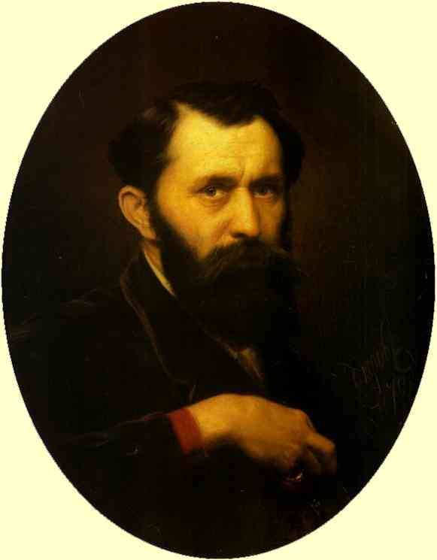
Василий Григорьевич Перов
(1833-1882)
Картину« Охотники на привале" Перов написал в 1871 году.
В этом произведении художник изобразил трех охотников ,
отдыхающих на привале, после удачной охоты.
Художник Перов надо признаться и сам был страстным
любителем охоты. Не раз в своей жизни художник видел
подобные сцены, потому, как сам был участником всяких
веселых баек, пересудов и небывалых рассказах об охоте
со своими товарищами охотниками после трудной ,
но интересной охоты.

Slide 3
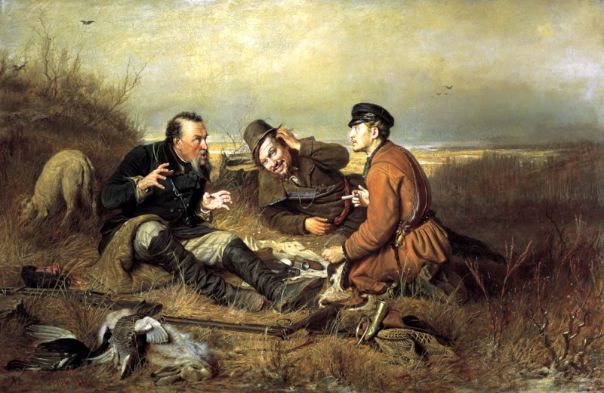

Slide 4
Кого изобразил на своей картине художник Перов?
2. Опишите охотников (место расположения, позы, выражения лиц
3. На каком фоне показаны художники?
4. Какие признаки осенней природы мы видим на картине?
5. Учащиеся письменно передают содержание картины, используя придуманные примеры с причастиями.

Slide 5
Василий Григорьевич Перов – знаменитый русский художник. Его кисти принадлежат такие знаменитые картины, как «Тройка», «Проводы покойника», «Чаепитие в Мытищах». Не менее знаменито его полотно «Охотники на привале». В своей картине «Охотники на привале» Перов изобразил трёх охотников, расположившихся на отдых. Они немного устали и решили поделиться своими впечатлениями друг с другом, поделиться традиционными охотничьими байками.
На переднем плане художник показал добычу, с которой бравые охотники идут домой. Кто-то из них подстрелил утку, а кто-то - зайца.
С левой стороны сидит старый охотник, с увлечением рассказывающий какую-то историю или случай из охотничьей жизни. Против него – молодой охотник, внимательно слушающий рассказ. Он весь подался вперед и совсем забыл о своей папиросе. Посредине прилег на землю третий охотник. Шапка у него сдвинута на затылок. Он почесывает за ухом и лукаво улыбается. Видно, что он не верит рассказчику. Немного в стороне бегает собака, которая не привыкла отдыхать. Она что-то услышала – и уже готова продолжать охоту без своего хозяина. Охотники показаны на фоне русской осенней природы. Вокруг них пожелтевшая трава и побуревшие кустарники. Вдали виднеется несколько обнаженных деревьев. Над ними хмурое небо, затянутое тучами.

Slide 6
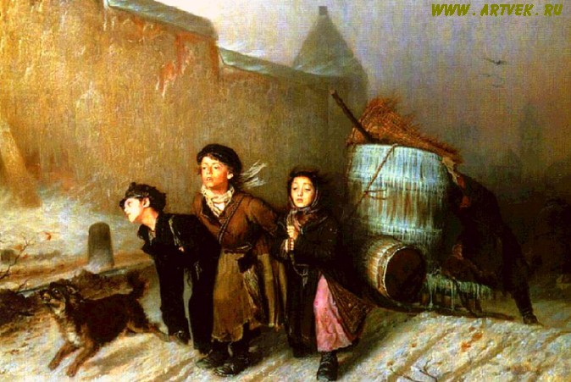
Другие картины Перова: «Тройка», «Спящие дети», «Птицелов», «Ботаник», «Голубятник», «Рыболов» и т.д.

Slide 7
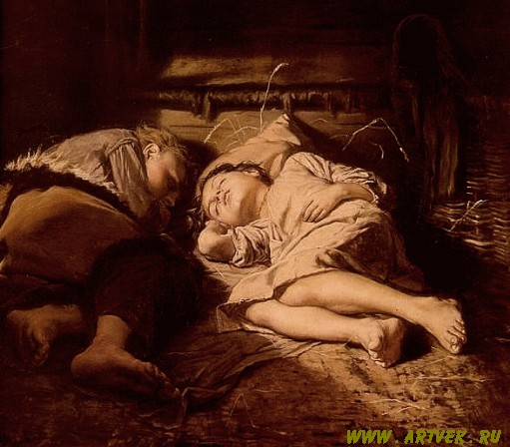
«Спящие дети»

Slide 8
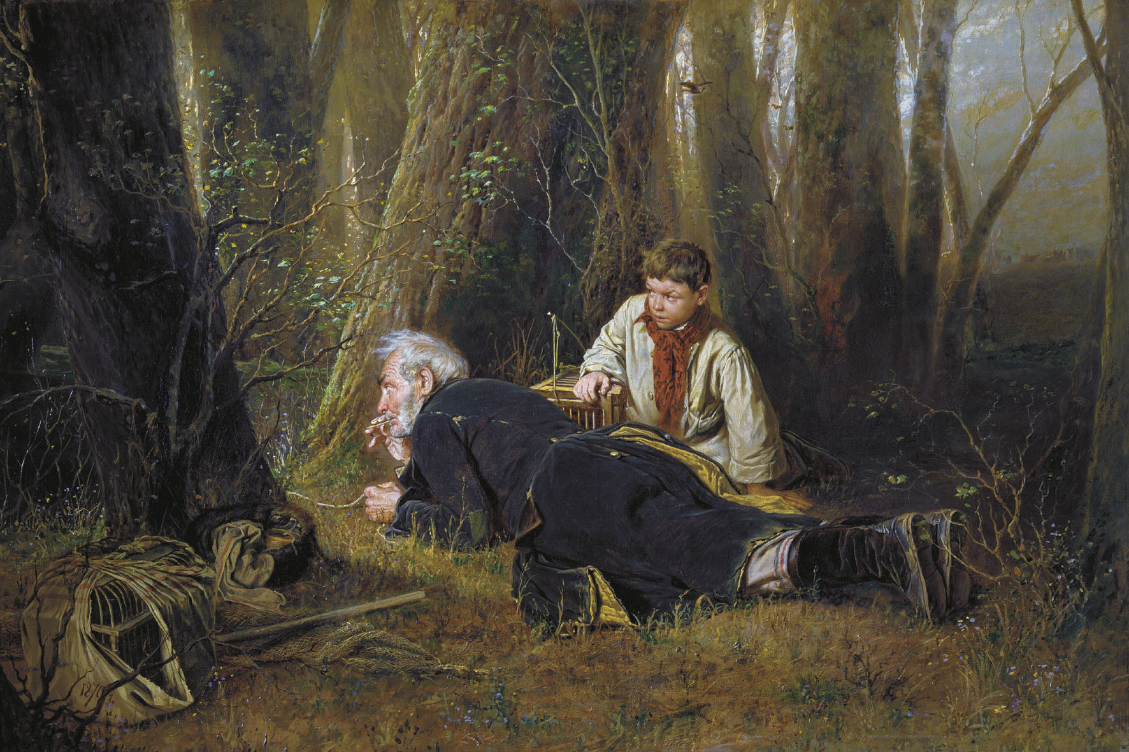
«Птицелов»

Slide 9
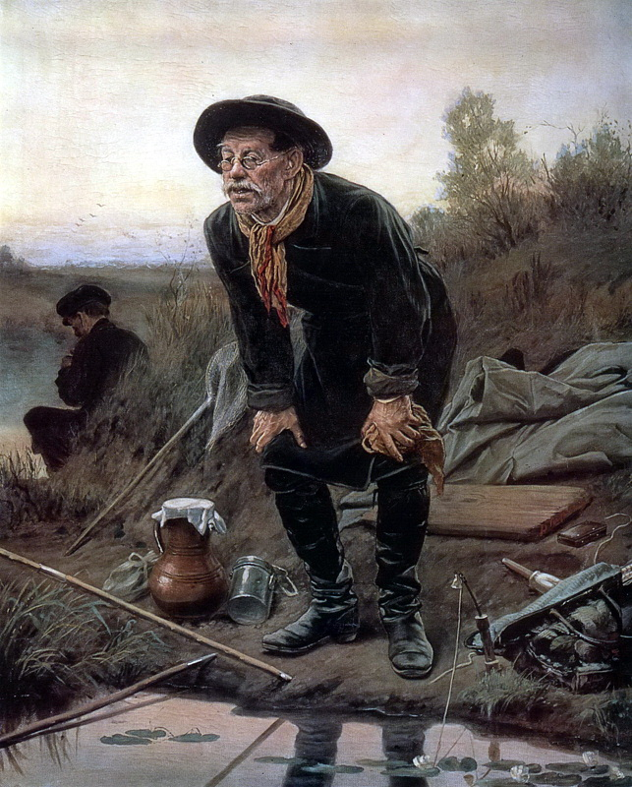
«Рыболов»

Slide 10
Сочинение по мотивам картины В.Г . Перова "Охотники на привале " (с прямой речью) Как-то раз три друга Николай, Федор и Иван собрались на охоту. Долго они ходили по полю в поисках дичи. Подстрелив несколько гусей и уток, решили сделать привал. Как всегда во время обеда друзья, начали рассказывать охотничьи байки. -А знаете ли вы, братцы, какого лося я подстрелил в прошлом году? – говорит Николай. Федор и Иван над ним рассмеялись -Ты что, Николай, какие лоси в наших степях? -Ты уж ври да не завирайся! – сказал Иван. Федор, почесав затылок начал рассказывать историю про охоту на зайцев. -Я братцы, в прошлом году один десять зайцев в степи загнал. Двумя выстрелами сразу четырех зайцев застрелил. Вот эта была охота! -Это что, вот я когда ездил охотиться на тетеревов, иду по лесу слышу, в кустах ветки трещат, смотрю, а там кабан, здоровенный такой, клыки по полметра. Я вскидываю ружье. Бах, бах... И кабан падает замертво. Взвалив его на плечи, я понес его домой! – рассказал Иван. Дружно посмеявшись друг над другом, друзья собрали добычу и не спеша пошли в сторону дома. Каких только невероятных историй могут рассказать настоящие охотники.

